Slide 1


Números do Setor AVAC-R
ENTRAC PORTO ALEGRE
20 – 21 / 08 / 25
Arnaldo Basile

Slide 2
O Setor AVAC-R No Brasil
Emprega cerca de 300 mil pessoas, sendo 200 mil diretos e mais 100 mil indiretos
Faturamento em 2025 de aproximadamente 55 bilhões de reais
Forte crescimento do setor em 2024 com excelentes projeções para os próximos anos, apesar de todas as incertezas colocadas.

Slide 3
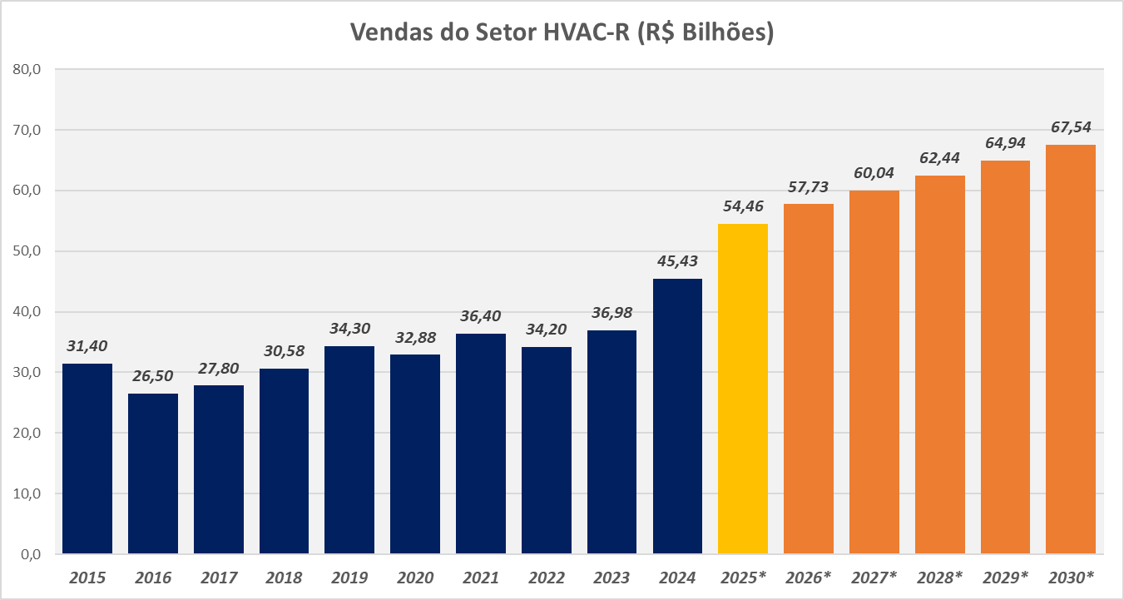
Setor deve Faturar R$ 55 bilhões em 2025
Fonte: Pesquisa Termômetro ABRAVA – Julho/2025

Slide 4
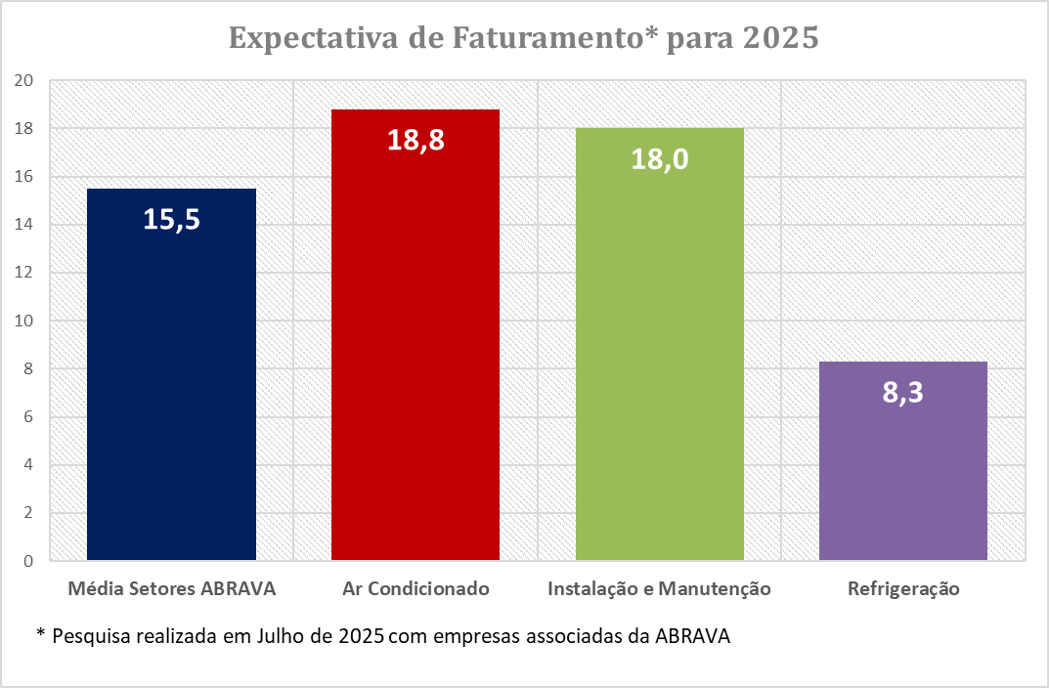
Excelentes Resultados esperados para 2025
Indicadores Financeiros: Números muito fortes em 2024 e elevadas expectativas para 2025
Fonte: Pesquisa Termômetro ABRAVA – Julho 2025

Slide 5
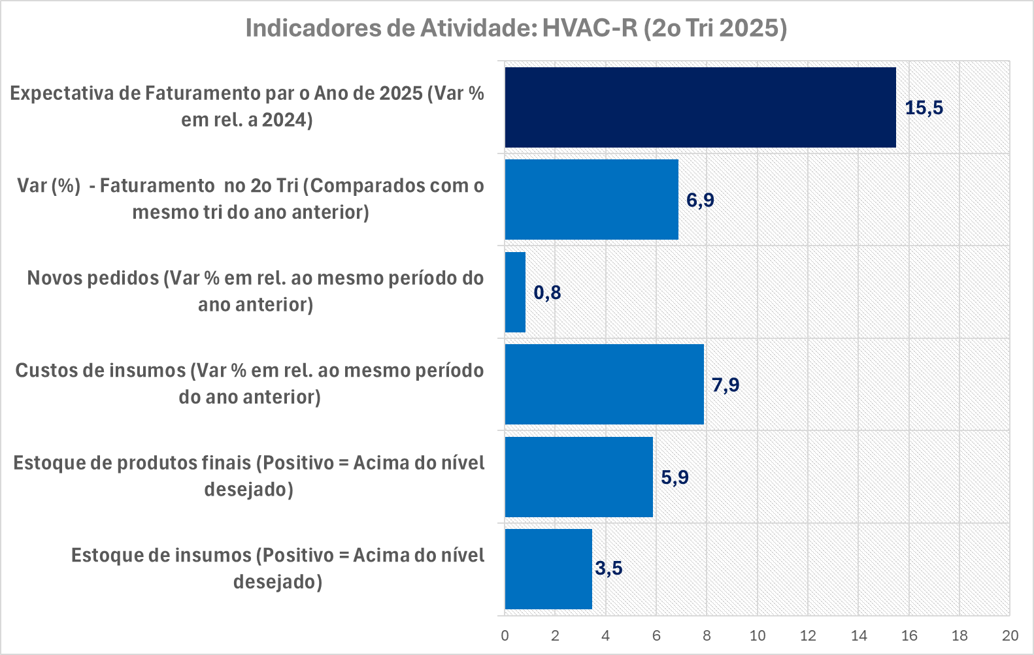
Excelentes Resultados esperados para 2025
Indicadores Financeiros: Números muito fortes em 2024 e elevadas expectativas para 2025
Fonte: Pesquisa Termômetro ABRAVA – julho/25

Slide 6
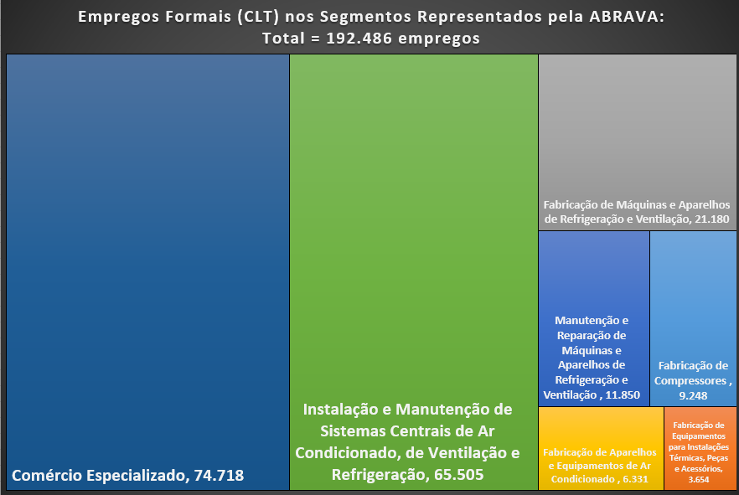
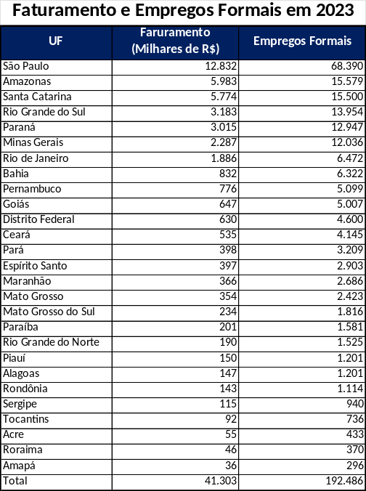
Quase 200 mil empregos formais diretamente ligados ao Setor
Fonte: RAIS – Min. do Trabalho

Slide 7
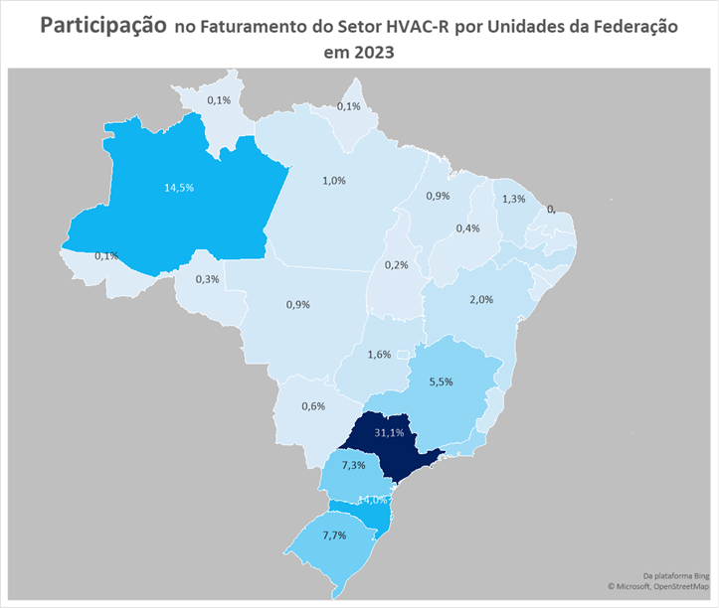
Quase 200 mil empregos formais diretamente ligados ao Setor
Maior parcela do emprego está no Estado de São Paulo (31%)
Fonte: RAIS – Min. do Trabalho

Slide 8
Setor de Ar Condicionado

Slide 9
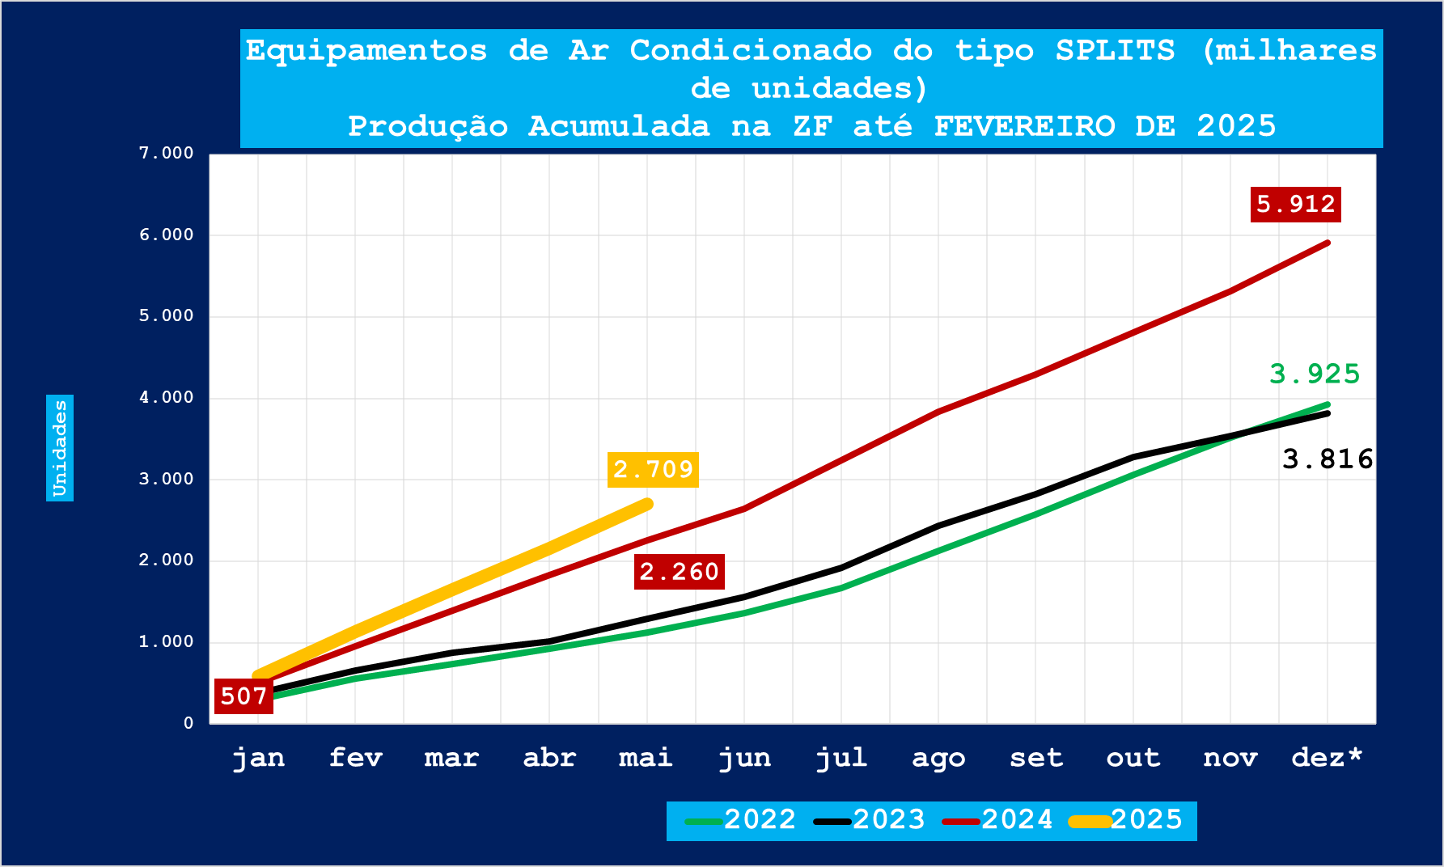
Equipamentos Residencias do tipo Split tiveram em 2024 um dos melhores anos da série
Produção em Manaus chegou a 5,9 milhões de equipamentos do tipo Split
O ano de 2025, até maio, já supera produção do ano passado
Fonte: SUFRAMA

Slide 10
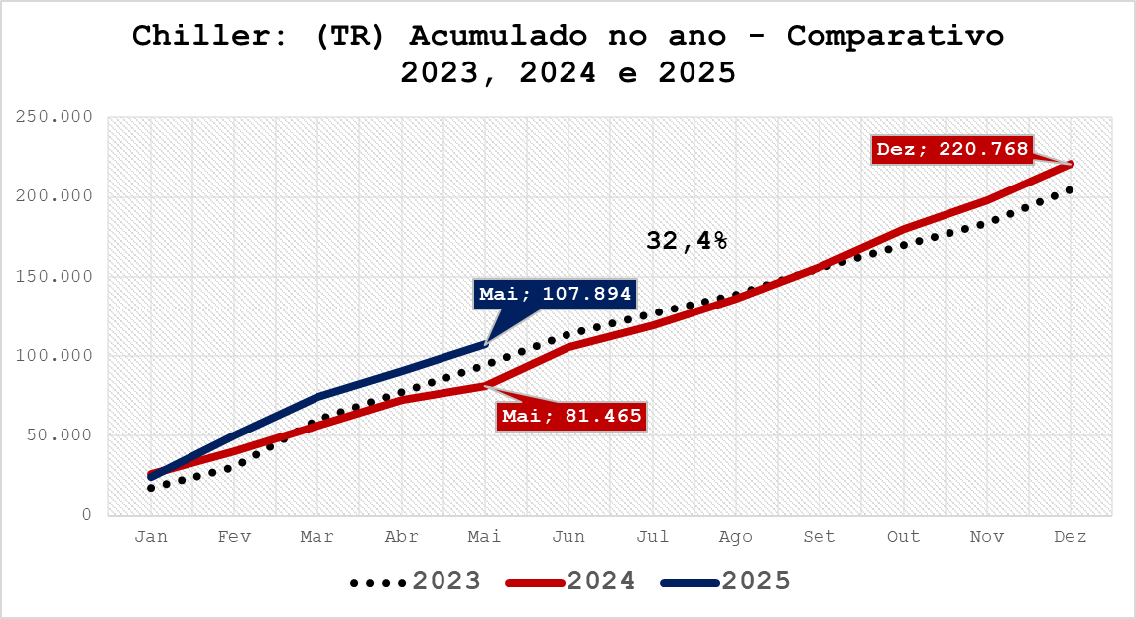
Equipamentos Centrais também com bons resultados
Fonte: Projeções DEE-ABRAVA (Package: Splitão, Self Contained e Roof Top)

Slide 11
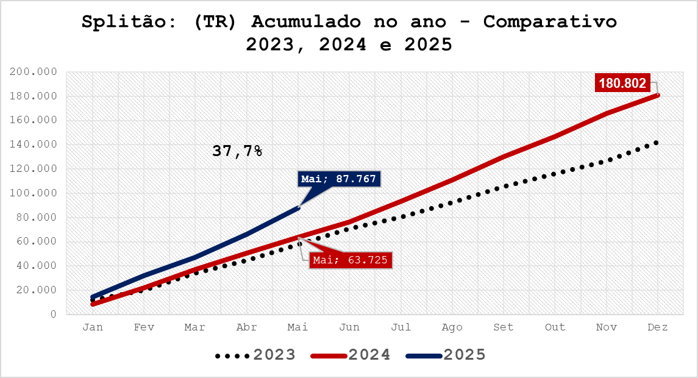
Equipamentos Centrais também com bons resultados
Fonte: Projeções ABRAVA (Package: Splitão, Self Contained e Roof Top)

Slide 12
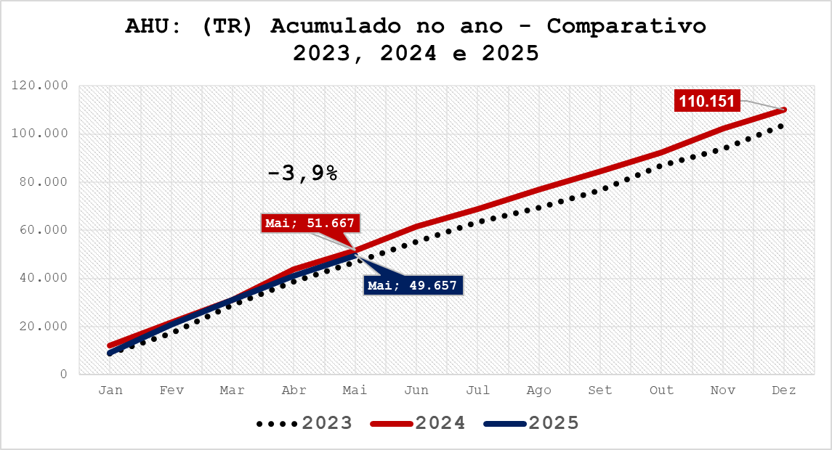
Equipamentos Centrais também com bons resultados
Fonte: Projeções ABRAVA (Package: Splitão, Self Contained e Roof Top)

Slide 13
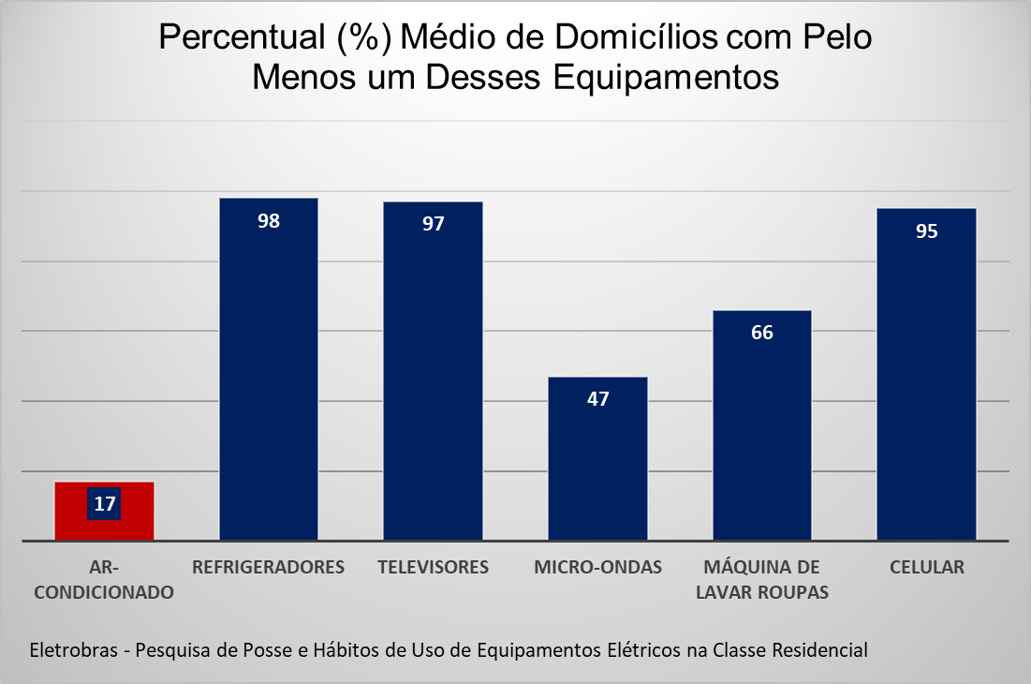
Fonte: Eletrobras - Pesquisa de Posse e Hábitos de Uso de Equipamentos Elétricos na Classe Residencial (ano de 2019)
Penetração do AC nos domicílios brasileiros é muito baixa, mesmo com preços bastante atrativos

Slide 14
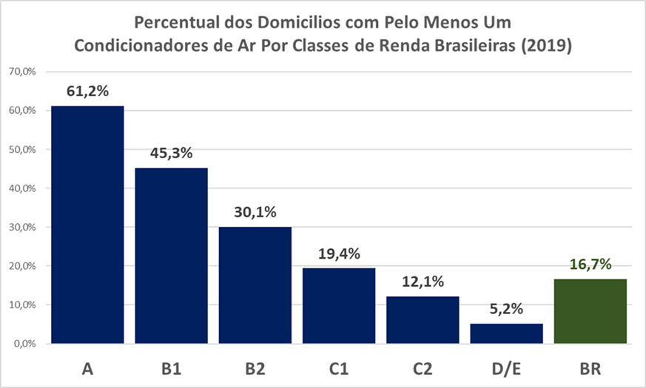
Fonte: Eletrobras - Pesquisa de Posse e Hábitos de Uso de Equipamentos Elétricos na Classe Residencial (2019)
Mesmo nos Segmentos de elevada renda, baixa penetração

Slide 15
Refrigeração

Slide 16



Ano de 2024 foi muito promissor para o Segmento de Refrigeração
Carne Bovina: O ano de 2024 entra para a história como o maior em exportações de carne bovina pelo Brasil. Foram ao todo 2,89 milhões de toneladas, num incremento de mais de 26% ante o ano passado. O volume exportado movimentou US$ 12,8 bilhões, cerca de 22% a mais do que o faturado em 2023
Frango: Alta de 3% em 2024, Ao todo, foram embarcadas cerca de 5,3 milhões de toneladas nos doze meses do ano passado, contra 5,1 milhões em 2023. É o maior volume de exportação já registrado pelo setor.
Suínos: A exportação brasileira de carne suína atingiu 1,352 milhão de toneladas em 2024, estabelecendo novo recorde para o setor. O número supera em 10% o total exportado em 2023 (com 1,229 milhão de toneladas)
Fonte: https://www.abiec.com.br/brasil-bate-recorde-nas-exportacoes-de-carne-bovina-em-2024/

Slide 17
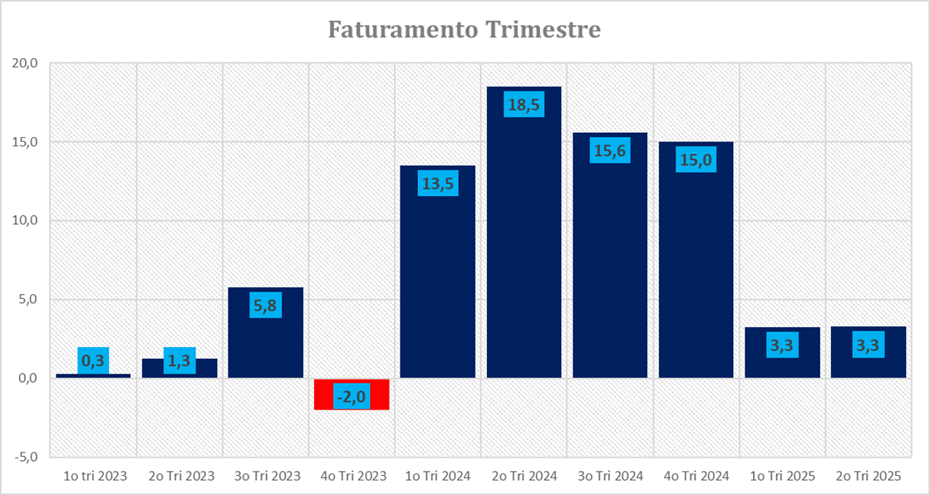
Apesar de Algumas Incertezas recentes, setor mantém otimismo para 2025

Slide 18
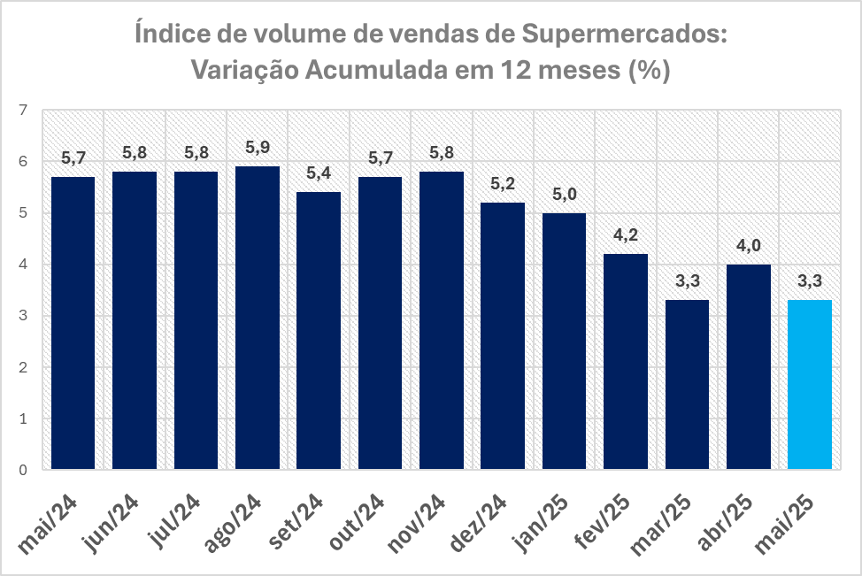
No Segmento de Refrigeração Comercial, boas expectativas também haja vista que comércio varejista mantém trajetória de crescimento em 2025
Fonte: IBGE

Slide 19
Demais Segmentos

Slide 20
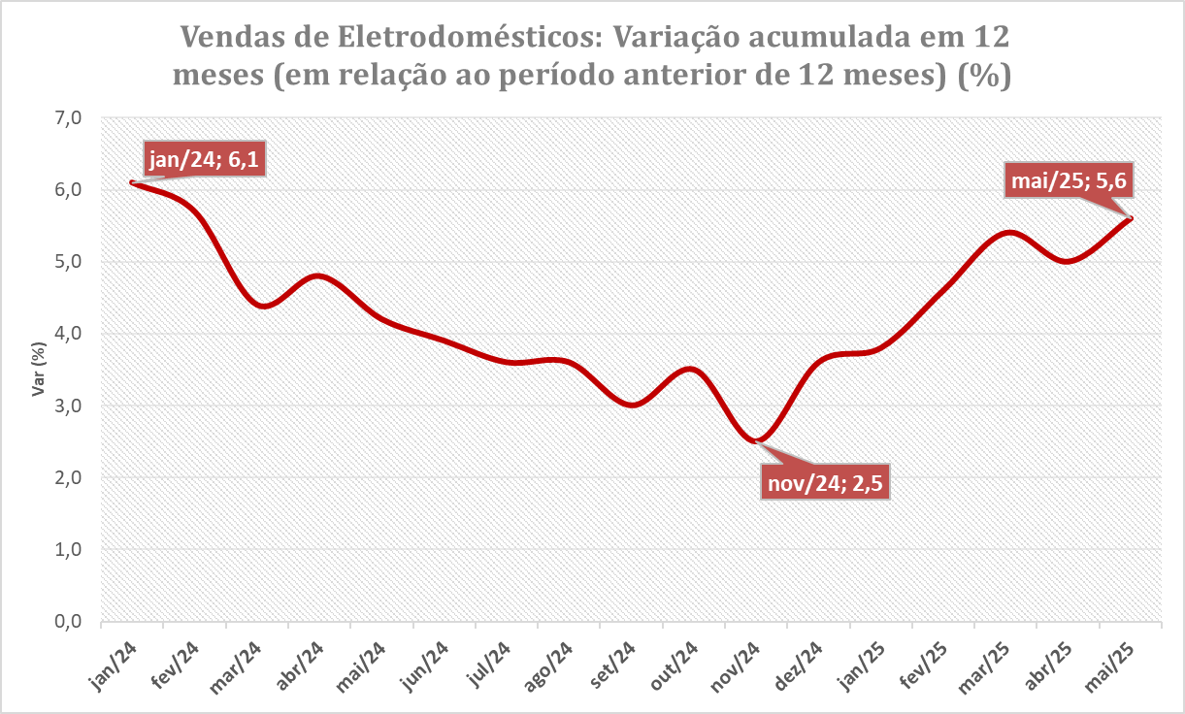
Comércio: Vendas ainda aquecidas em 2025, apesar de desaquecimento em relação ao ano anterior
Apesar da inflação elevada durante 2024 e 2025, comércio de eletrodomésticos manteve taxas de crescimento positivas.
Mercado de trabalho brasileira aquecido deve ser manter ao longo deste ano

Slide 21
Demais Segmentos
Bons Números de Ar-Condicionado e Refrigeração impulsionam demais áreas como qualidade do ar, projetos, instalação e manutenção
Setor AVAC-R sempre mostra enorme potencial de crescimento no Brasil mesmo com todas as dificuldades do ambiente de negócios
Aumento da conscientização que respirar ar puro, com qualidade e sem impurezas, é primordial. Pesquisas relacionadas aos efeitos da poluição na saúde mostram a associação entre a exposição ao material particulado fino, encontrado no ar, com mortes prematuras, doenças crônicas e problemas respiratórios.

Slide 22
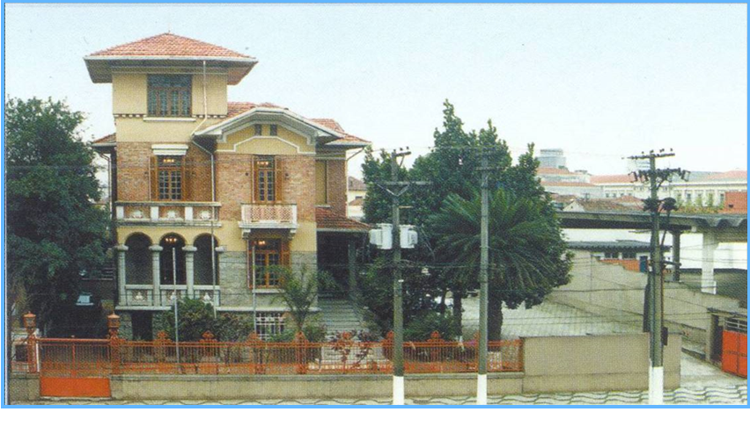
Obrigado!
www.abrava.com.br
basile@abrava.com.br
Edifício Sede
Av. Rio Branco, 1491
Campos Elísios
São Paulo (SP)
63 ANOS

